Slide 1

Загальна архітектура програмної системи
Навчальний курс

Slide 2
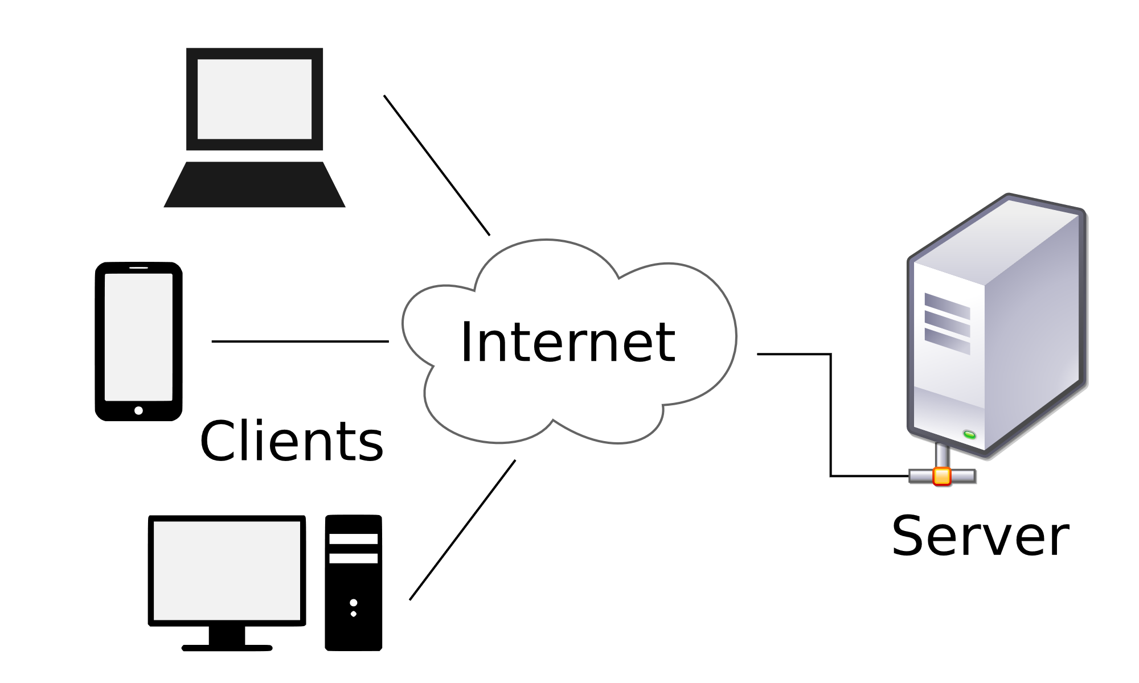
Клієнт-сервер

Slide 3
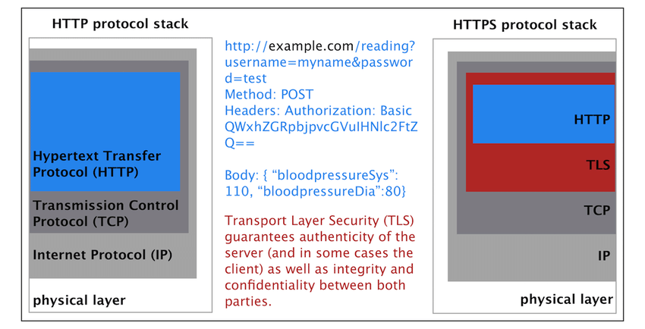
HTTP protocol

Slide 4
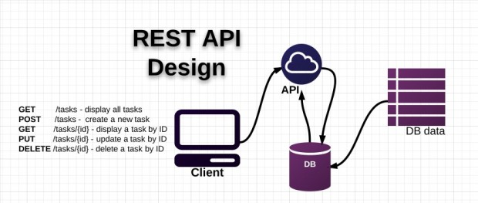
REST API

Slide 5
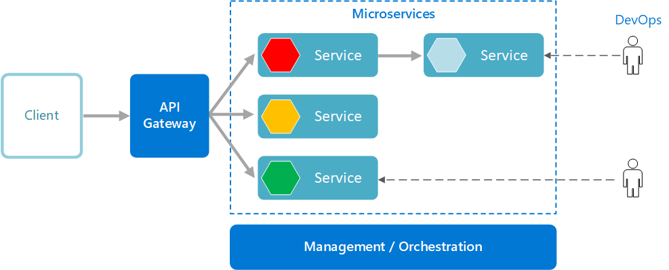
Microservice

Slide 6
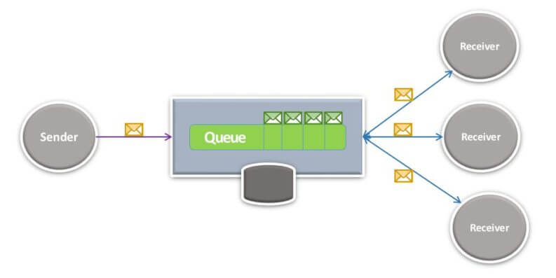
Kafka. Message Queue.

Slide 7
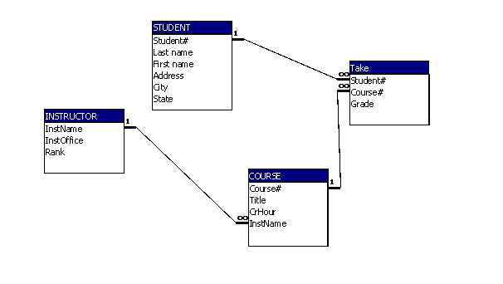
Database

